Slide 1
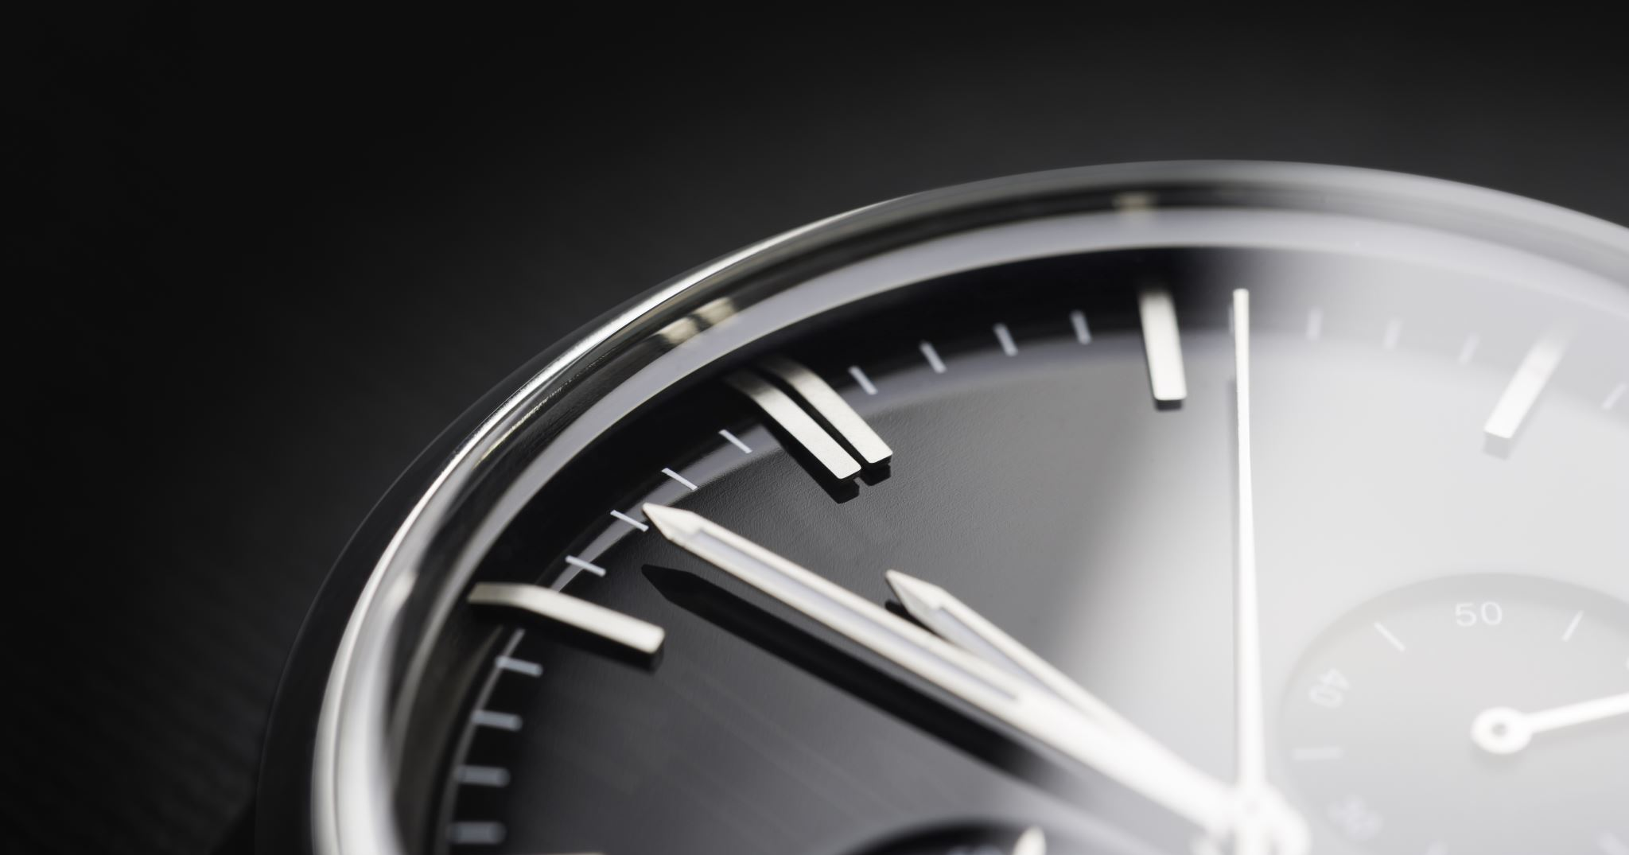
Бот-напоминалка
Сделал Грибанов Данила

Slide 2

СУТЬ ПРОЕКТА
Чат бот в телеграме, который бы смог принимать от пользователя список задач, а потом отправлять в указанное время напоминание о этих задачах.
Такой бы чат-бот смог бы помочь пользователям сэкономить кучу времени!

Slide 3
Цели:
Написать полезный чат бот в телеграм
Реализовать все необходимые функции
Вспомнить всё что я изучил за 2 год обучения в Яндекс Лицее

Slide 4
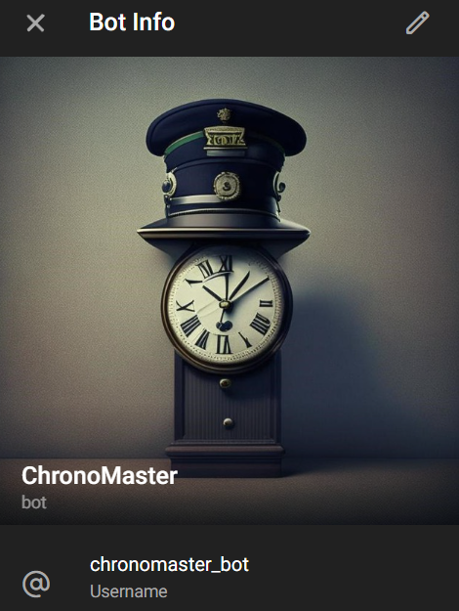
Начало
Для начала, я создал чат-бота в телеграм
Изображение для аватарки сгенерировал ИИ
В качестве названия я выбрал "Хрономастер"

Slide 5
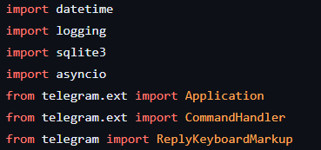
Реализация
Чтобы написать проект я использовал следующие библиотеки:

Slide 6
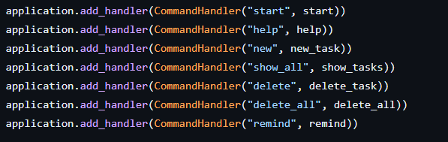
Команды
В ходе написания кода, я реализовал следующие команды для чат-бота:
В итоге у меня всё получилось

Slide 7
Заключение
Я реализовал полезный чат бот.
Чат-бот не идеален, его можно продолжать развивать
Несмотря на многочисленные трудности, все поставленные цели и задачи были достигнуты

Slide 8

Спасибо за внимание!

